Slide 1

나홀로 개발하는 유니티3D 액션게임
챕터 16
서버 설계 및
데이터베이스 구현

Slide 2
개발 목표
01 유니티 게임과 C# 서버 간의 통신
02 데이터베이스 테이블 설계/생성/조회
03 REST API로 호출하기

Slide 3
01 소셜 플랫폼 연동 이유
회원가입 절차 간소화
소셜 그래프 효과 활용(친구와 함께하기)

Slide 4
02 C#으로 REST API 서버 개발
서버 통신 방식 선택하기
기능 요구사항 정리
데이터베이스 설계
테이블 설계
API 설계
비주얼스튜디오에서 SQL 서버 접속해서 테이블 생성
저장 프러시저 생성

Slide 5
02_① 서버 통신 방식 선택하기
게임 상태 저장 : 게임의 상태를 클라이언트 또는 서버에 저장
플레이 방식 : 싱글플레이 또는 멀티플레이
통신 방식 : 단방향 통신방식 또는 양방향 통신
기능 요구사항
회원가입/로그인 수행
게임 플레이 결과를 업로드/저장
서버에서 전체 랭킹 조회
서버에서 친구 랭킹 조회

Slide 6
02_② 데이터베이스 설계
유저 정보 | 랭킹 정보 | 스테이지 결과 정보
- 유저 ID - 페이스북 ID - 포인트 - 페이스북 이름 - 페이스북 프로필 이미지 URL | - 유저 ID - 랭킹 - 포인트 - 페이스북 이름 - 페이스북 프로필 이미지 URL | - 스테이지 결과 ID - 유저 ID - 포인트 - 게임종료 시간

Slide 7
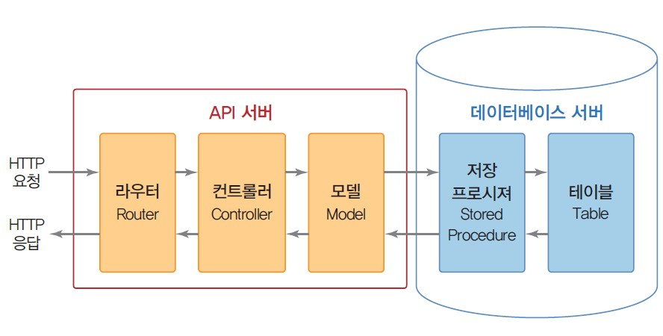
02_③ 서버와 데이터베이스 통신 순서

Slide 8
02 C#으로 REST API 서버 개발
서버 통신 방식 선택하기
기능 요구사항 정리
데이터베이스 설계
테이블 설계
API 설계
비주얼스튜디오에서 SQL 서버 접속해서 테이블 생성
저장 프러시저 생성
* 저장 프러시저 : 쿼리문들을 하나의 함수처럼 실행하기 위한 쿼리의 집합

